Slide 1

Жинхлэх тайлан
Б.Жавхлантөгс
2024/10/01-2025/01/01
TS/IPTND/IPND
Notes:
TS/IPTND/IPND

Slide 2
01
Танилцуулга
02
Сурч мэдсэн зүйлс, судласан системүүд
03
Хийж гүйцэтгэсэн ажлууд
04
Цаашид сайжруулах санал санаачлага
05
Дүгнэлт
Notes:
TS/IPTND/IPND

Slide 3




Хувийн танилцуулга
Болдбаатар Жавхлантөгс
2001-2011
2012-2016
2021-2022
2019-2025
Ажлын туршлага
Сонирхол
Ерөнхий
2011-2012 он – Кевико ХХК /Техникч/
2019-2024 он – МЦХ ХК/Инженер/
E-Sport
Бүжиглэх
Төрсөн он: 1993.08.04
Төрсөн газар: Төв, Зуунмод сум
Боловсрол
Гэр бүл
Бүрэн дунд сургууль: УБ-ИЦ-86-р Сургууль
Дээд сургууль: ШУТИС-МХТС 2012-2016 он (Бакалавр)
Мэргэжил: Утасгүй Холбоо
МУИС-Улаанбаатар 2021-2022 он (Магистр)
Ам бүл 7 : 5 хүүтэй айл 3 ах 1 дүү
Notes:
TS/IPTND/IPND

Slide 4
Ажлын байрны зорилго, үндсэн чиг үүрэг
Мобикомын системийн ажиллагаа, техникийн хэвийн найдвартай ажиллагаанд 24 цагийн турш тасралтгүй хяналт тавьж, гэмтэлээс урьдчилан сэргийлж, гэмтэл саатал гарсан тохиолдолд үнэлгээ өгч, түүн дээр түргэн шуурхай ажиллаж засварлаж дахин гаргахгүй байх арга хэмжээ авч, холбогдох мэдээллийг дараагийн шатны инженер, техникийн ажилчдад хүргэх, хамтран ажиллах, гэмтэл саатлын бүртгэл хөтлөх зэрэг үндсэн ажил үүргүүдийг хийж гүйцэтгэж байна.
Notes:
TS/IPTND/IPND

Slide 5
Technology sector
Технологийн нэгж(TS)
Техникийн газар
Үндсэн сүлжээ бизнес дэмжлэгийн алба
Радио сүлжээний алба
Айпи & Дамжуулах сүлжээний алба
Техникийн дэд бүтцийн алба
АйПи сүлжээний хэлтэс
Дамжуулах сүлжээний хэлтэс
Инженерчлэл, ашиглалтын хэсэг
Notes:
TS/IPTND/IPND

Slide 6
Сүлжээний хяналт ашиглалтын төв
NOC
IPN
TRX
RAN
SITE
CORE
Notes:
TS/IPTND/IPND

Slide 7
Хамтран ажилладаг газрууд
Радио сүлжээний алба
Техникийн дэд бүтцийн алба
IPТND
Mobinet
Vendor
Notes:
TS/IPTND/IPND

Slide 8








Миний хийдэг ажлууд
Zabbix хяналт
Orion Full, Core систем хяналт
Grafana хяналт
Librenms хяналт
Гэмтэл саатлийг засах
Support-д мэдэгдэх
Гомдолд хариулах
Өрөө эргэлт

Slide 9
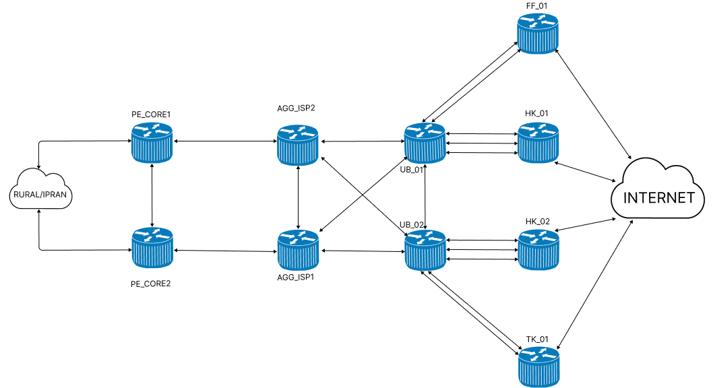
Core cүлжээний топологи
Notes:
TS/IPTND/IPND

Slide 10
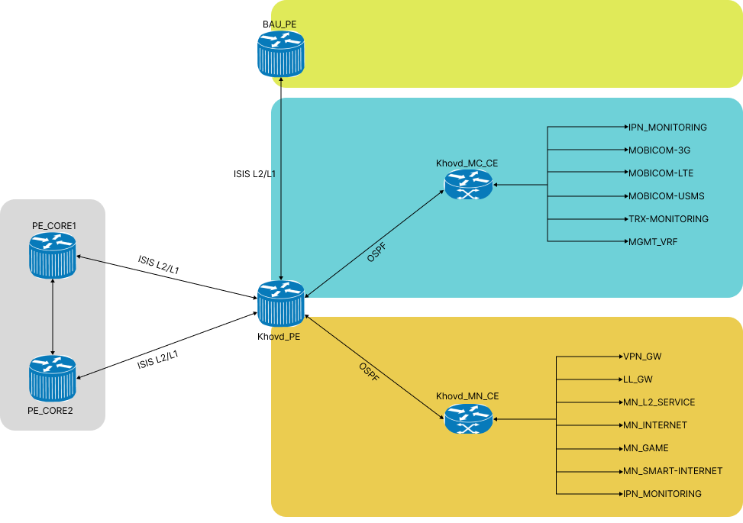
Rural сүлжээний топологи
Notes:
TS/IPTND/IPND

Slide 11
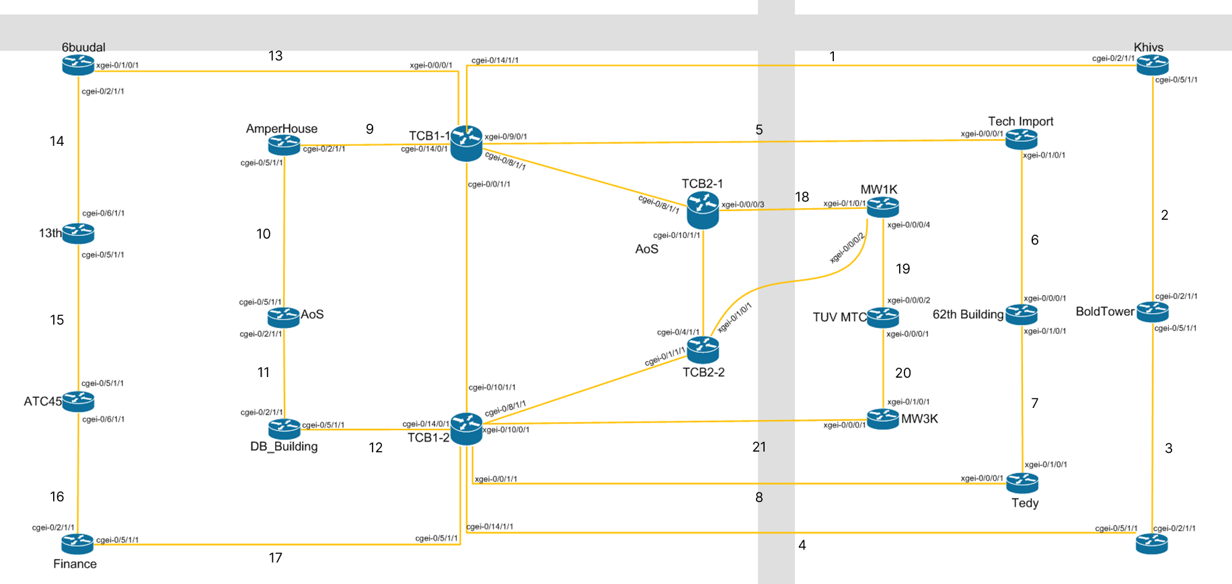
IPRAN сүлжээний топологи
Notes:
TS/IPTND/IPND

Slide 12
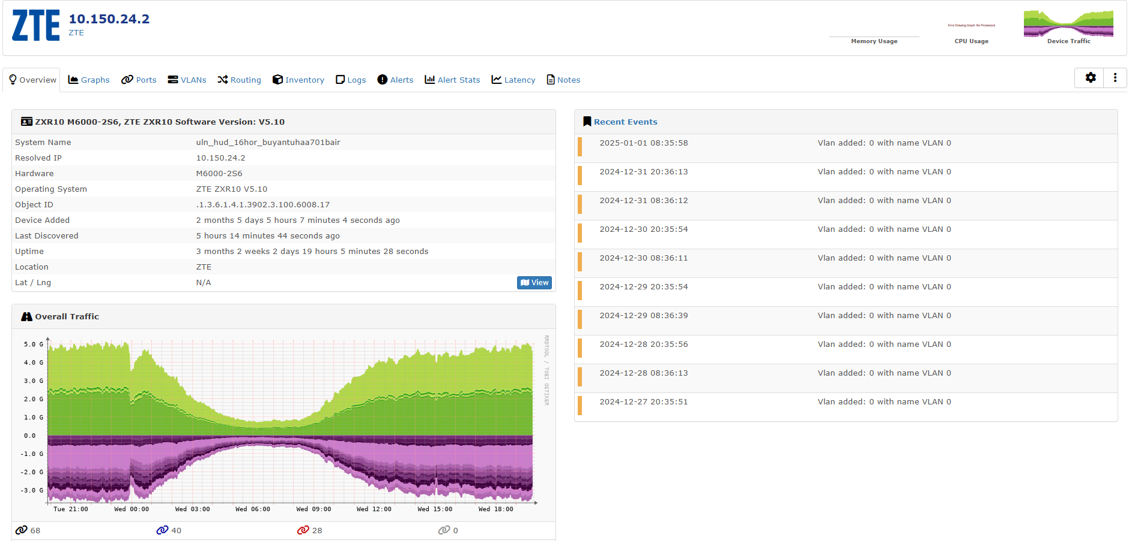
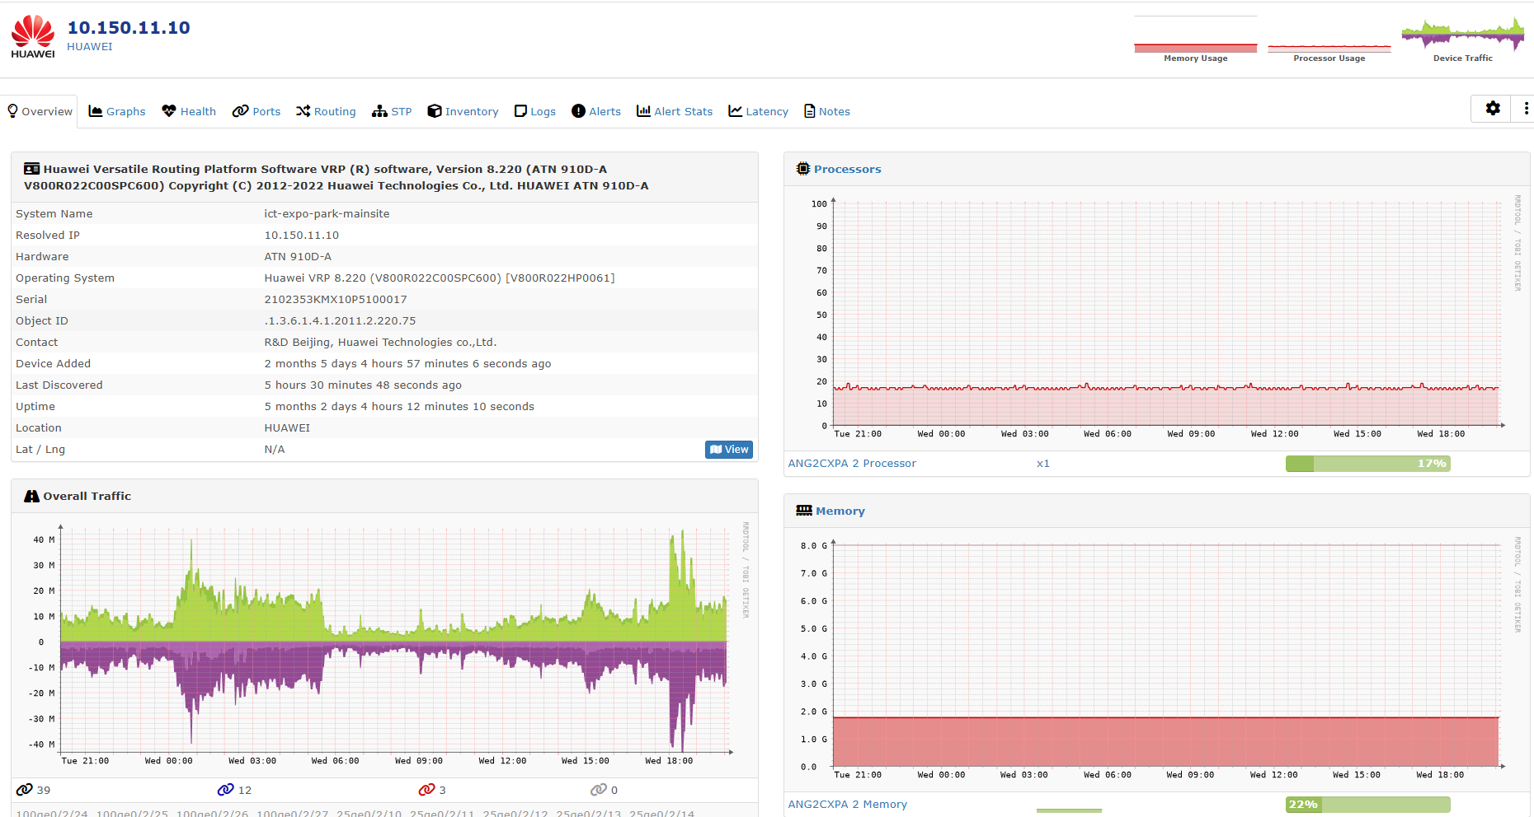
Add ZTE device to Librenms

Slide 13
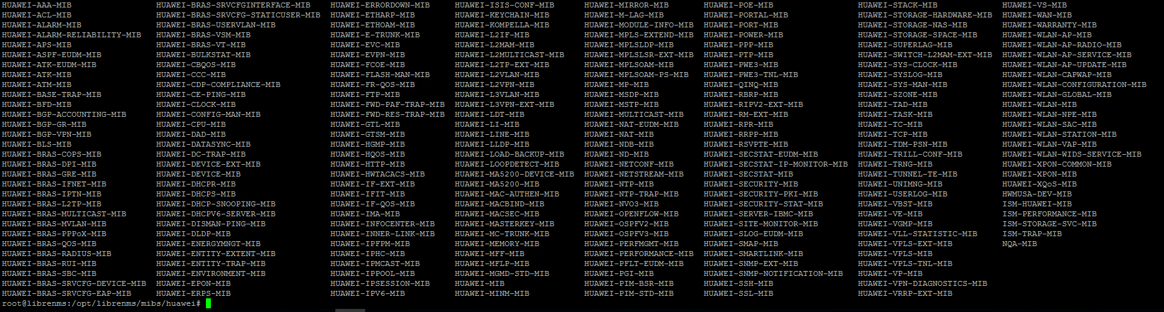
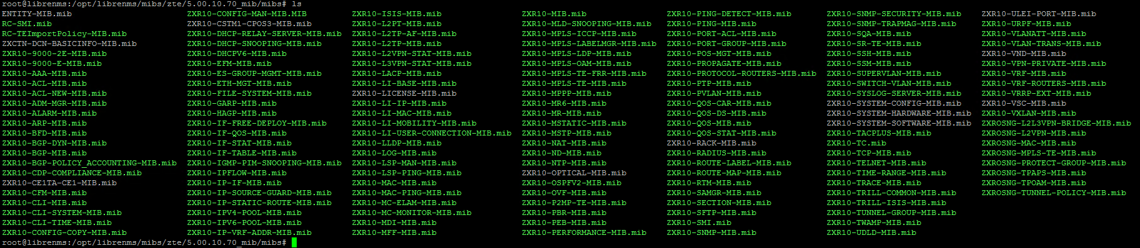
Add ZTE device to Librenms

Slide 14
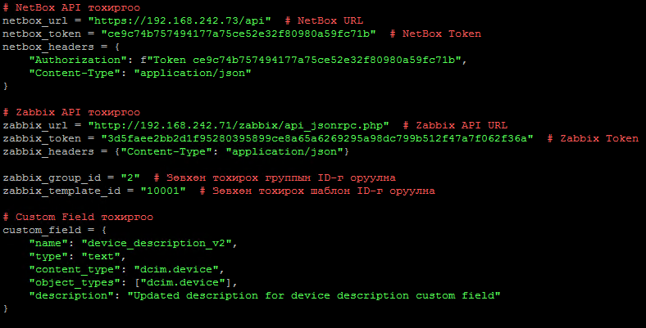
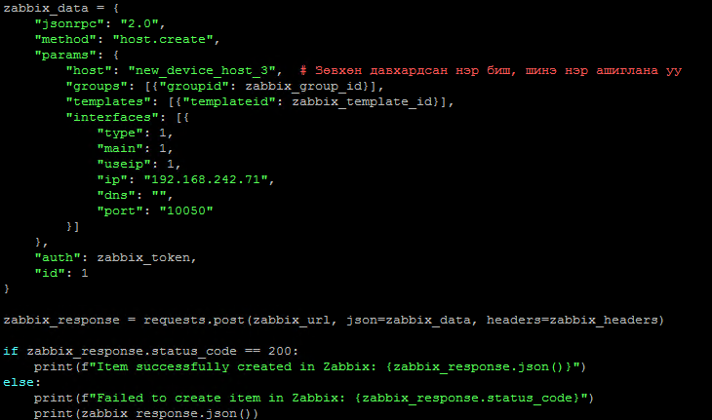
Netbox to zabbix integrate
Notes:
TS/IPTND/IPND

Slide 15
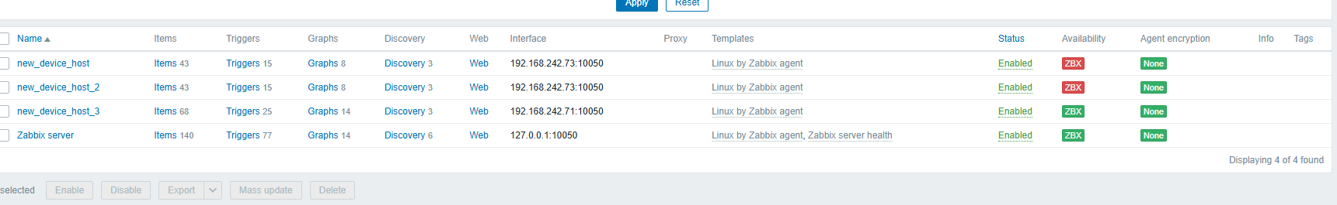
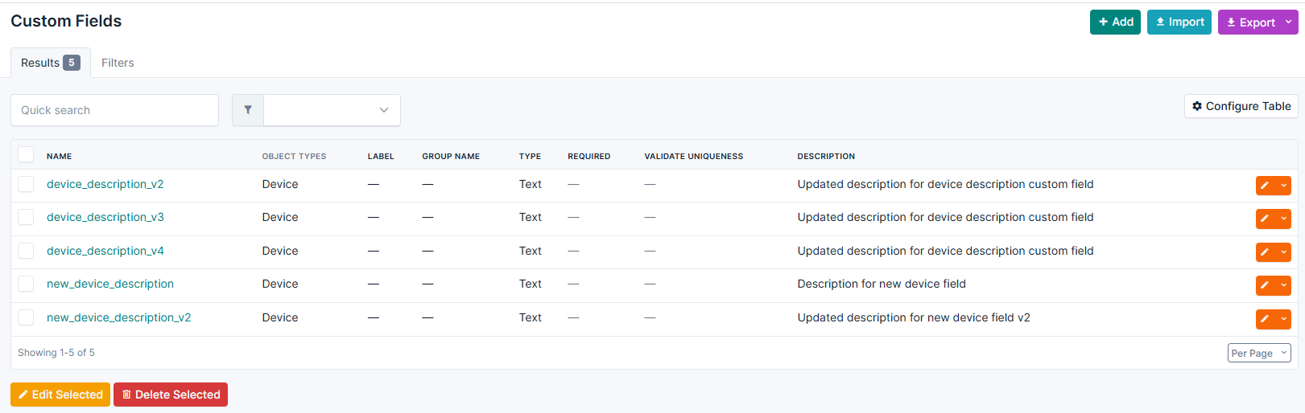
Netbox to zabbix integrate
Notes:
TS/IPTND/IPND

Slide 16
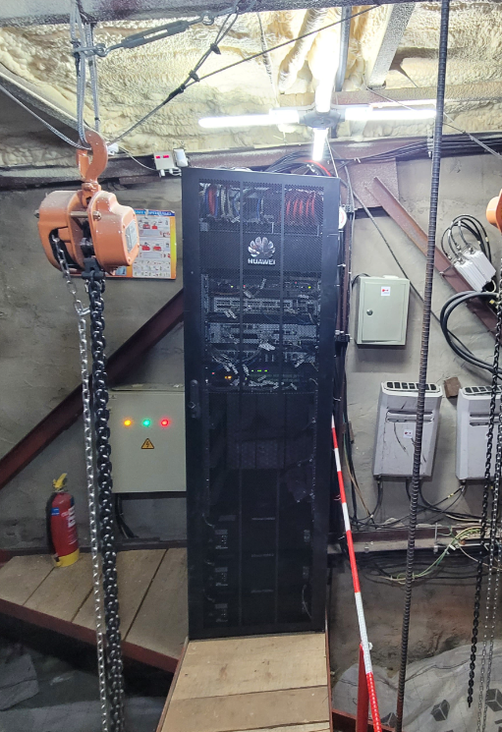
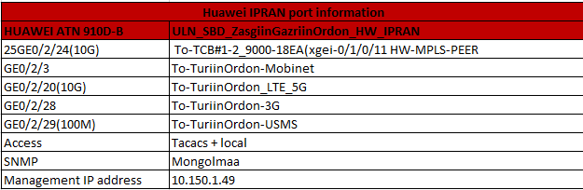
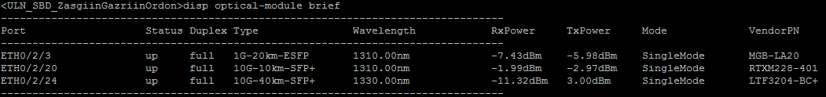
Хийж гүйцэтгэсэн ажлууд

Slide 17
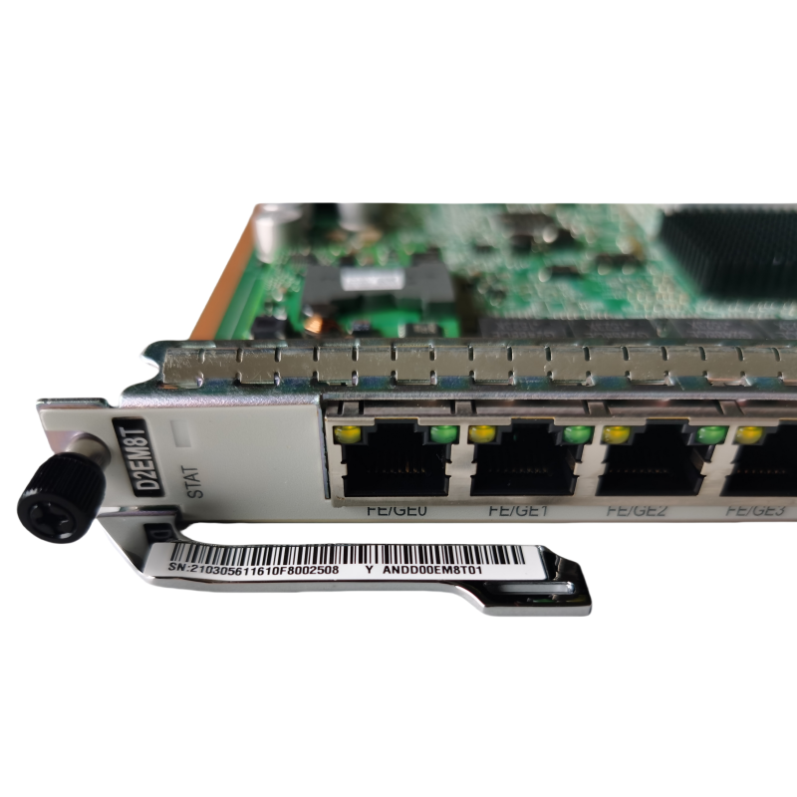
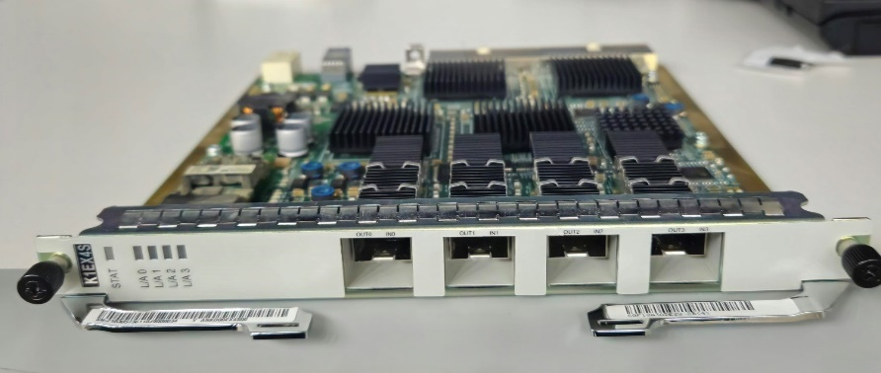
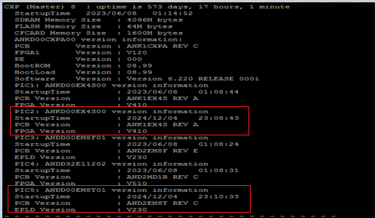
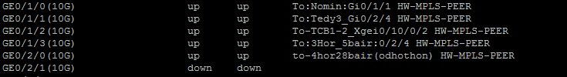

ATN950 1G Card /AND2EM8T/
Huawei ATN 950 router 1G card to 10G card replace
ATN950 10G Card /ANK1EX4S/
Notes:
ULN_SHD_31hor_Naran_IPRAN болон ULN_BGD_8hor_EnhTaivan33Bair_IPRAN 5G сүлжээг оруулах ажилд зориулан 10G картыг өргөтгөх ажил хийгдсэн.

Slide 18
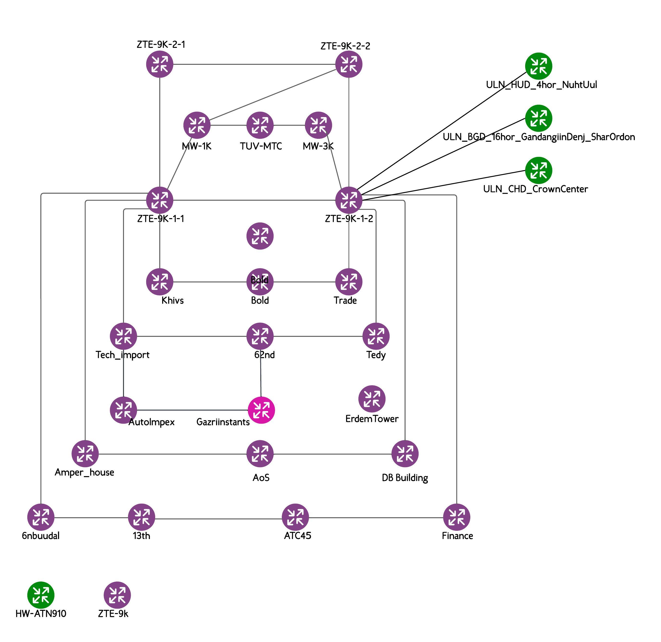
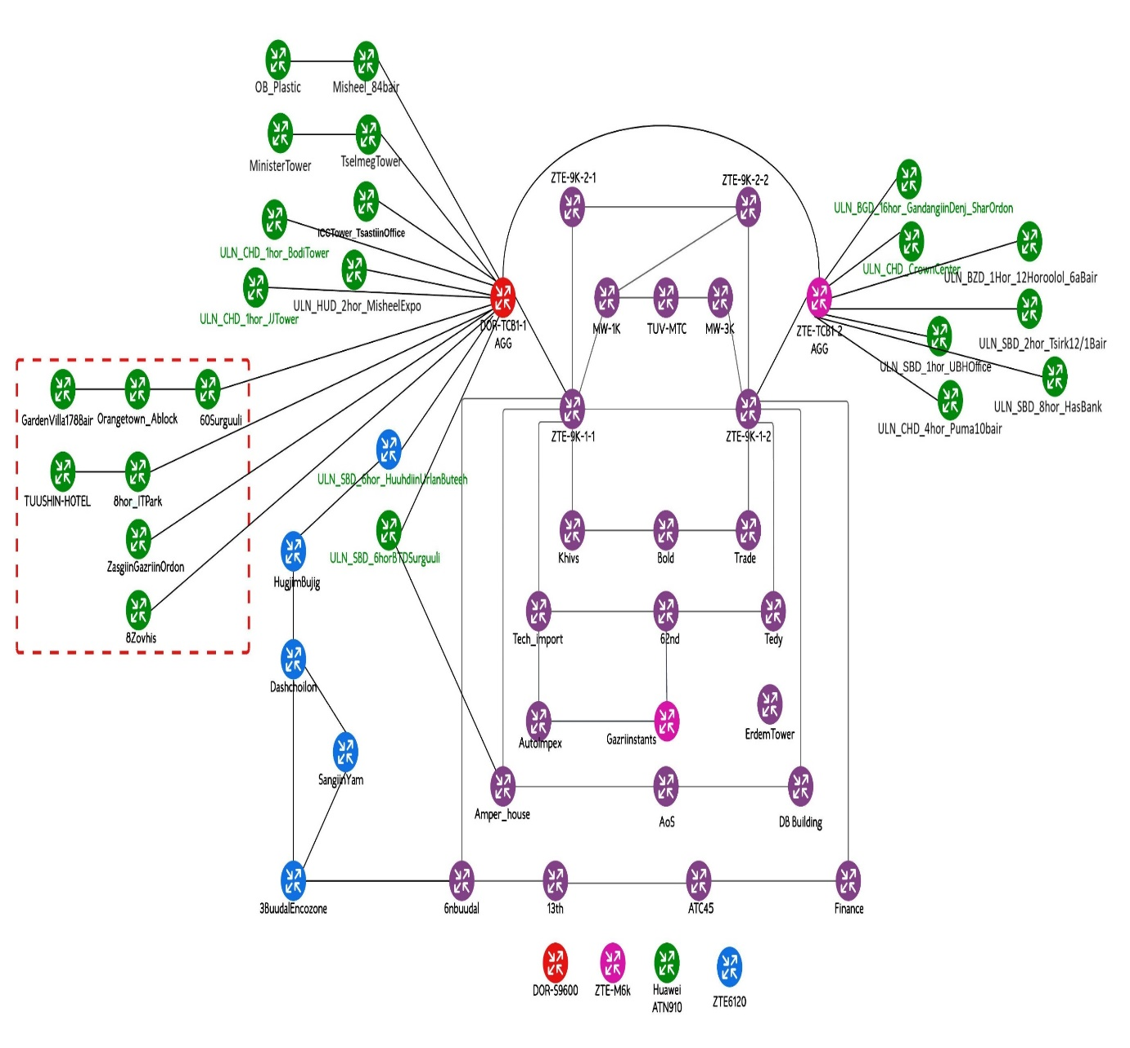
Move from Core-IPRAN to AGG-IPRAN

Slide 19

Гэмтэл саатал
DB_Building caйтаас Физик Техник Хүрээлэн сайт хоорондох шилэн кабель тасарсан
Нарантуулзах сайтаас Цайз16 сайт хоорондох шилэн кабель гэмсэн.

Slide 20



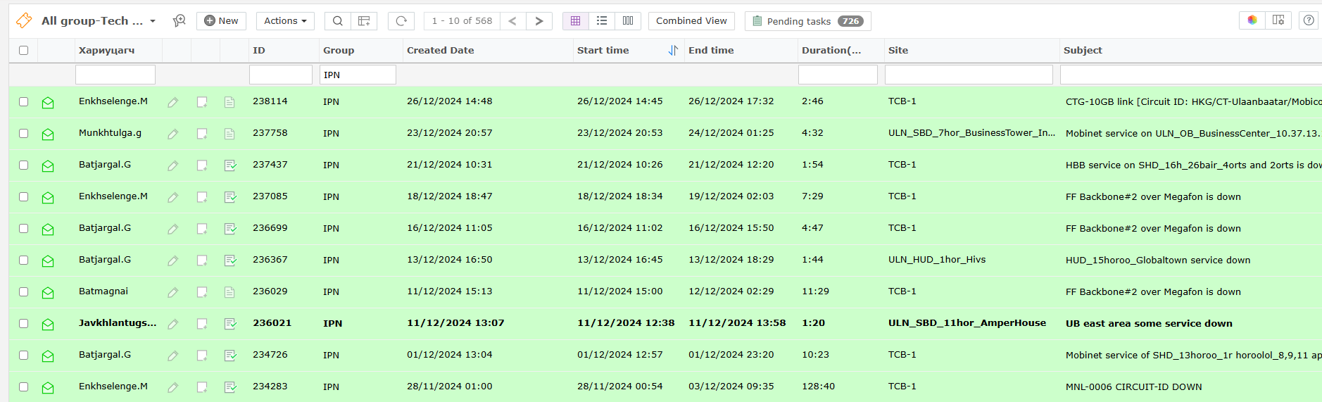
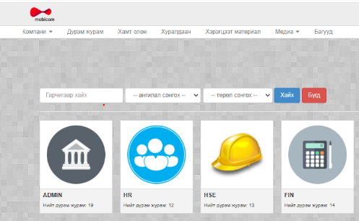
Сурч мэдсэн зүйлс
Дүрэм журам
Бүртгэл
Бусад програм
Бусад ажил
Хөдөлмөрийн дотоод журам, ажилтны ёс зүйн дүрэм, гэмтэл саатлын тухай журам, техник технологитой холбоотой дүрэм журмыг temuulel/ дээрээс уншиж танилцсан.
Zabbix Solorwinds/Orion
Librenms
Netbox
Grafana
Програмууд дээр хяналт хийх
Mobicom, Mobinet -ийн дамжуулж байгаа урсгалууд тэдгээрт ашигладаг технологи, протоколууд танилцаж тохиргоо хийх хамтран ажиллах
TTRS програм дээр бүртгэл үүсгэх (гэмтэл, проблем тикет, change хийх, ээлж хүлээлцэх, өрөө эргэлтийн мэдээ оруулах), Nice програм дээр гомдол шалгах
Notes:
PM MPLS Ring check /Core, Agg, Access / Урьдчилсан сэргийлэх ажил хийх
KPI /Gateway, Core, Agg, Access/ 7 хоногийн тайлан гаргах

Slide 21
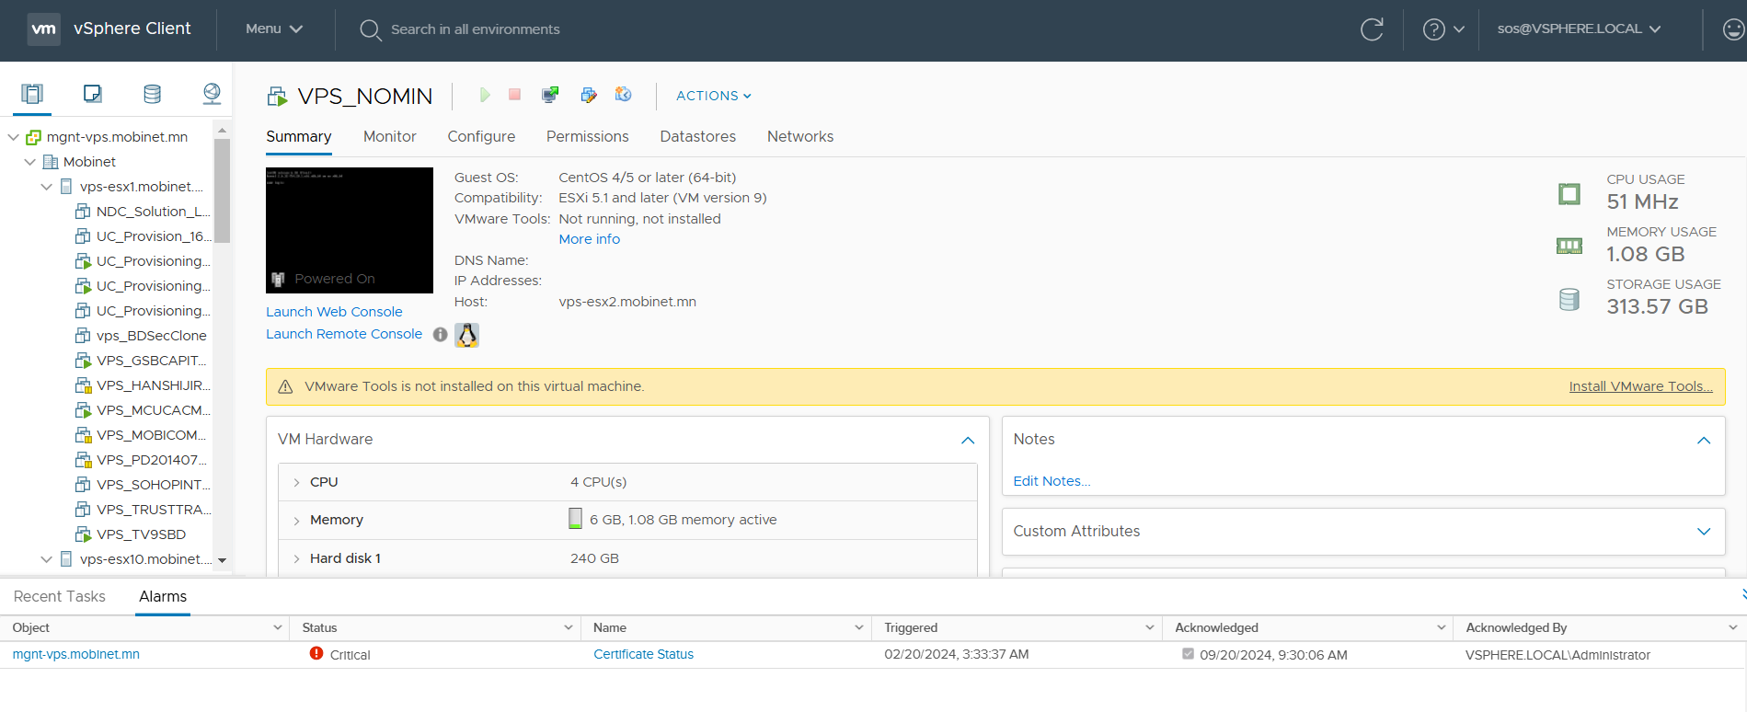

Засч сайжруулах шаардлагатай зүйлс
VMware хостуудийг нэгтсэн менежмент системтэй болгох /Vcenter/
VMware дээр байгаа хостуудийн backup хийх процессийг автоматжуулах

Slide 22
Дүгнэлт
Энэхүү 3 сарын хугацаанд сүлжээний топологи протокол төхөөрөмжүүдийг судлан, хяналтын системүүд дээр хяналт тавьж гэмтэл гарсан тохиолдолд гэмтлийн шалтгааныг тодорхойлж асуудлыг шийдвэрлэн бүртгэл хөтлөх зэрэг ажил үүрэгт суралцсан. Мэдээж ахиад суралцах зүйл олон байгаа. Эхлүүлсэн ажлаа дуусгадаг, шинийг илүү ирэлхийлж, удаан ажилласан мундаг туршлагатай инженерүүдтэйгээ энэ зэрэгцэн алхахын төлөө илүү их хичээж, бага багаар урагш алхаж байгаа алхамаа илүү томруулахад өөрийгөө сайн дайчилах болно.

Slide 23
Цаашид хийж хэрэгжүүлэх санал санаачлага
Удирдлагаас өгсөн үүрэг даалгавар болон ажлын төлөвлөгөөнд тусгагдсан ажил үүргийг цаг тухайд нь чанартай хийж гүйцэтгэх
Шинэ санаа, санаачлага эрэлхийлж ажиллах
Сүлжээний мэдлэгээ түвшинг ахиулан сайжруулах
Системийн мэдлэгээ улам сайжруулах
English knowledge сайжруулах

Slide 24


